Slide 1
BÁO CÁO ĐỒ ÁN CUỐI KÌ

Slide 2
Đề tài: Bán trang sức online
Nhóm thực hiện:
1. Lê Đình Tiến-15520880
2. Phạm Thành Nghĩa-15520545
3.Nguyễn Thị Cẩm Tiên-15520873

Slide 3
Giới thiệu
1

Slide 4


Slide 5

Mô hình thực thể mối kết hợp

Slide 6
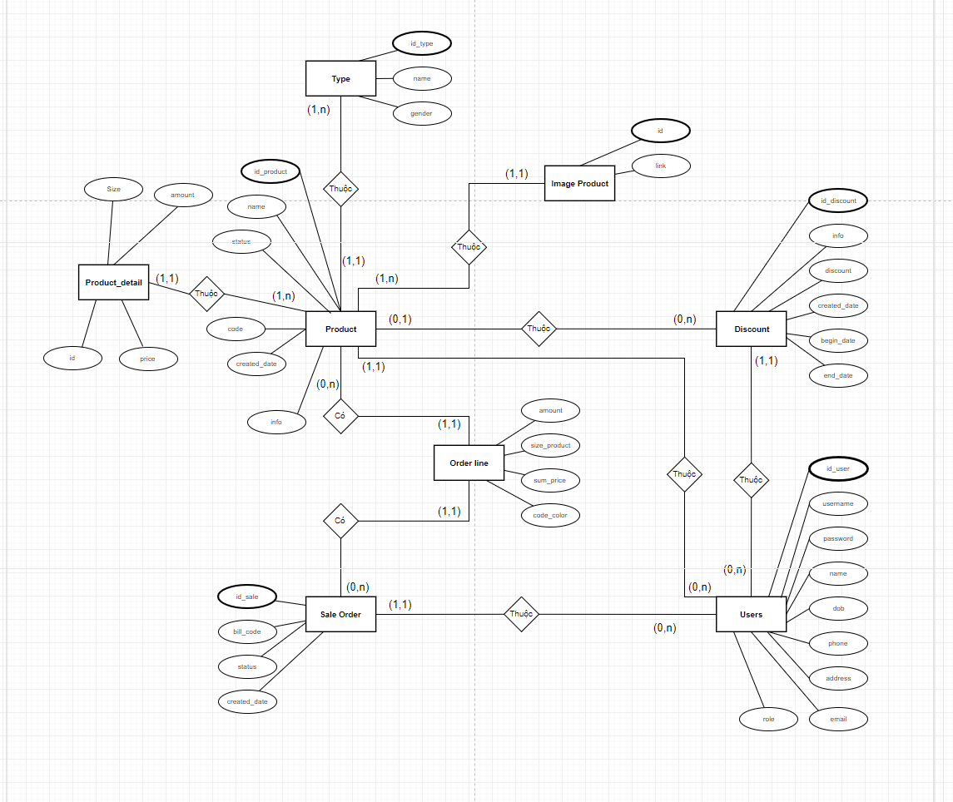
THIS IS A SLIDE TITLE

Slide 7
Mô hình ERD

Slide 8
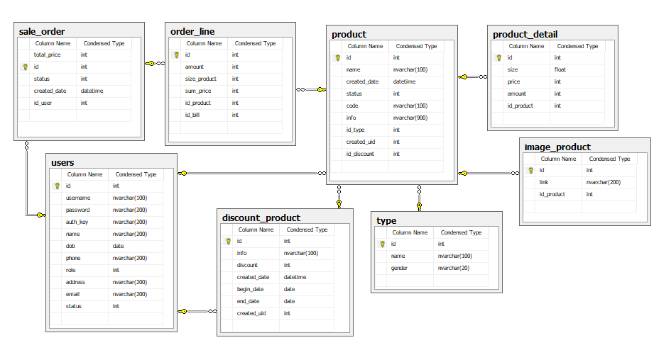
THIS IS A SLIDE TITLE

Slide 9
THANKS!
Any questions?

